Slide 1

2024
机器学习理论与算法
Ch5 神经网络
主讲教师：刘启和 Email：qiheliu@uestc.edu.cn QQ群： 688101382

Slide 2
神经网络发展史
第一阶段
1943年, McCulloch和Pitts 提出第一个神经元数学模型, 即M-P模型, 并从原理上证明了人工神经网络能够计算任何算数和逻辑函数
1949年, Hebb 发表《The Organization of Behavior》一书, 提出生物神经元学习的机理, 即Hebb学习规则
1958年, Rosenblatt 提出感知机网络（Perceptron）模型和其学习规则
1960年, Widrow和Hoff提出自适应线性神经元（Adaline）模型和最小均方学习算法
1969年, Minsky和Papert 发表《Perceptrons》一书, 指出单层神经网路不能解决非线性问题, 多层网络的训练算法尚无希望. 这个论断导致神经网络进入低谷

Slide 3
神经网络发展史
第二阶段
1982年, 物理学家Hopfield提出了一种具有联想记忆、优化计算能力的递归网络模型, 即Hopfield 网络
1986年, Rumelhart 等编辑的著作《Parallel Distributed Proceesing:Explorations in the Microstructures of Cognition》报告了反向传播算法
1987年, IEEE 在美国加州圣地亚哥召开第一届神经网络国际会议（ICNN）
90年代初, 伴随统计学习理论和SVM的兴起, 神经网络由于理论不够清楚, 试错性强, 难以训练, 再次进入低谷

Slide 4


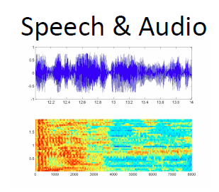
神经网络发展史
第三阶段
2006年, Hinton提出了深度信念网络(DBN), 通过“预训练+微调”使得深度模型的最优化变得相对容易
2012年, Hinton 组参加ImageNet 竞赛, 使用 CNN 模型以超过第二名10个百分点的成绩夺得当年竞赛的冠军
伴随云计算、大数据时代的到来，计算能力的大幅提升（GPU），使得深度学习模型在计算机视觉、自然语言处理、语音识别等众多领域都取得了较大的成功

Slide 5
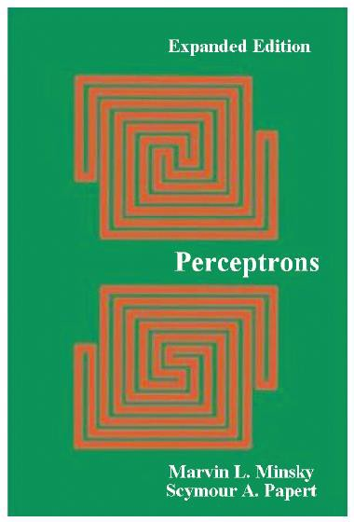
神经网络发展回顾
1940年代-萌芽期：M-P模型 (1943), Hebb 学习规则 (1945)
1958左右-1969左右~繁荣期：感知机 (1958), Adaline (1960), … 1969年：Minsky & Papert “Perceptrons”
冰河期
1985左右 -1995左右~繁荣期：Hopfield (1983), BP (1986), …
1995年左右：SVM 及 统计学习 兴起
沉寂期
2010左右-至今~繁荣期：深度学习

Slide 6
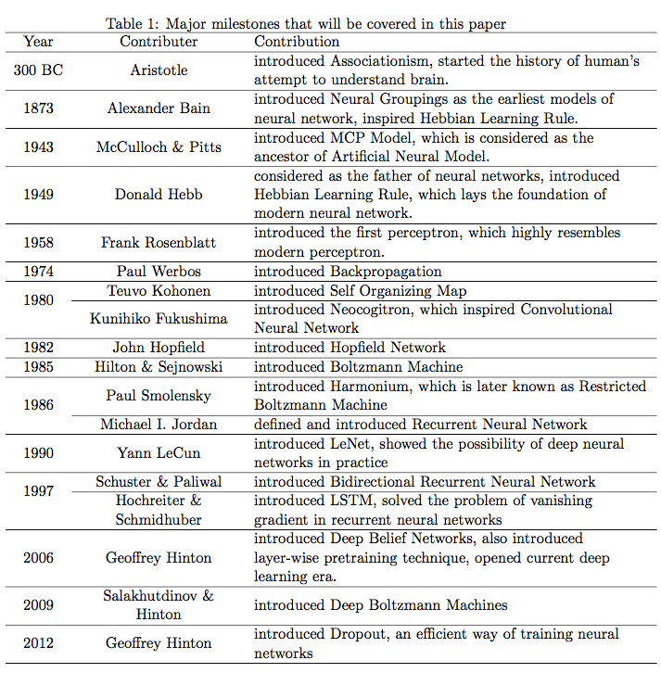
神经网络模型演进史（不完全版）

Slide 7
本章内容
神经元模型
感知机与多层网络
误差逆传播算法
全局最小与局部极小
其他常见神经网络

Slide 8

投票
最多可选1项
对本章所涉及内容
A
已掌握
B
已理解
C
有了解
D
不知道
提交

Slide 9
一、神经元模型

Slide 10
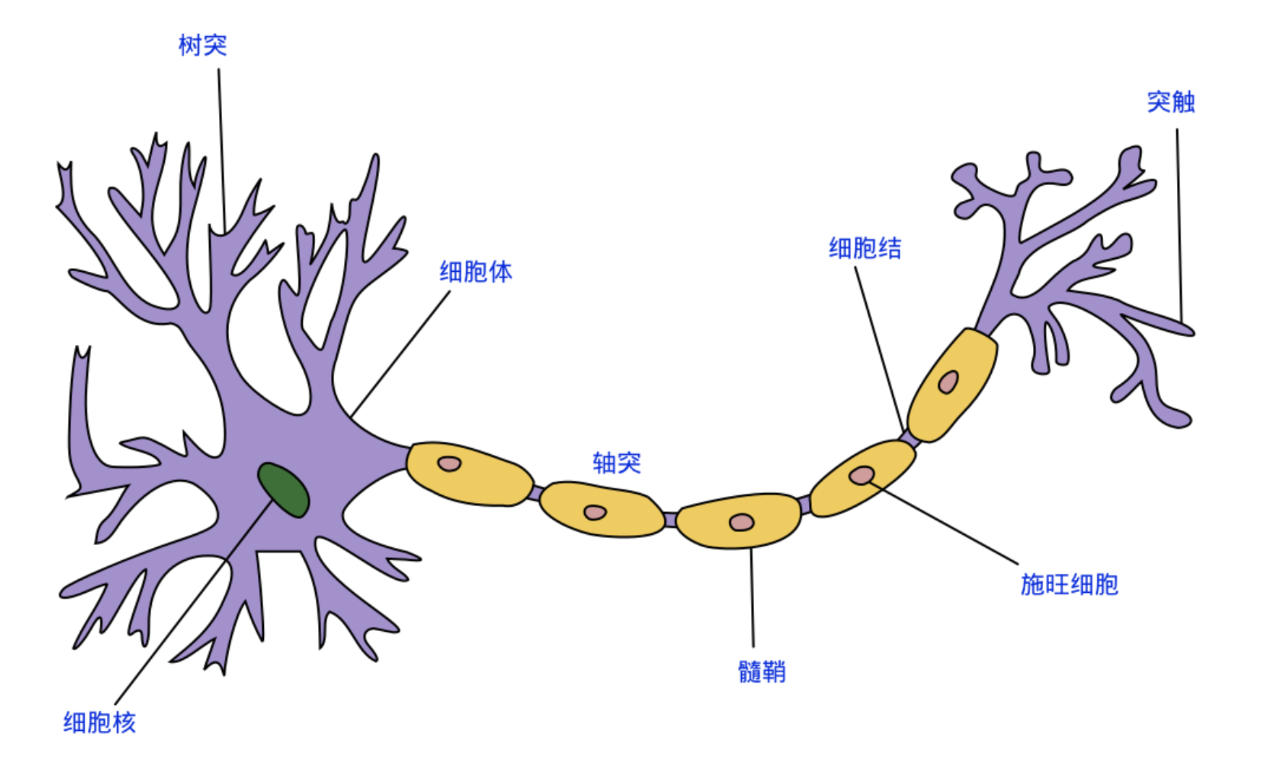
人体的神经元

Slide 11
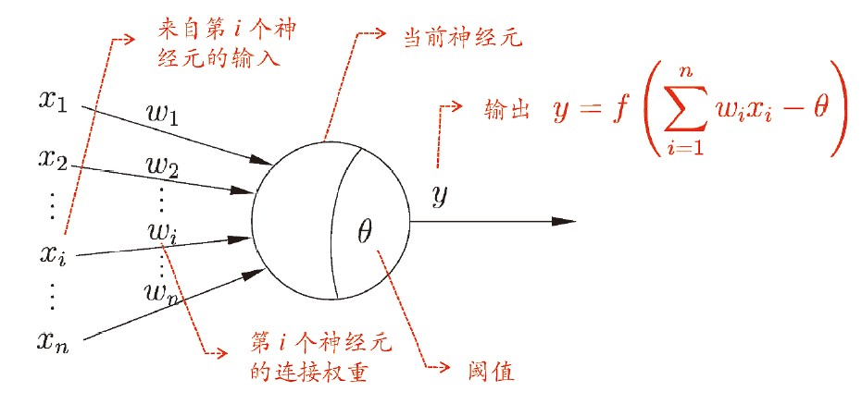
神经元与神经网络
neural networks are massively parallel interconnected networks of simple (usually adaptive) elements and their hierarchical organizations which are intended to interact with the objects of the real world in the same way as biological nervous systems do
[T. Kohonen, NN88]
M-P 神经元模型 [McCulloch and Pitts,
1943]
神经网络是一个很 大的学科，本课程 仅讨论它与机器学 习的交集
神经网络学得的 知识蕴含在连接 权与阈值中

Slide 12
神经元模型
M-P 神经元模型 [McCulloch and Pitts,
1943]
输入：来自其他 n 个神经元传递过来的输入信号
处理：输入信号通过带权重的连接进行传递, 神经元接受到总输入值将与神经元的阈值进行比较
输出：通过激活函数的处理以得到输出
Although the success of deep learning nowadays is not necessarily due to its resemblance of the human brain (more due to its deep architecture), the ambition to build a system that simulate brain indeed thrust the initial development of neural networks.

Slide 13
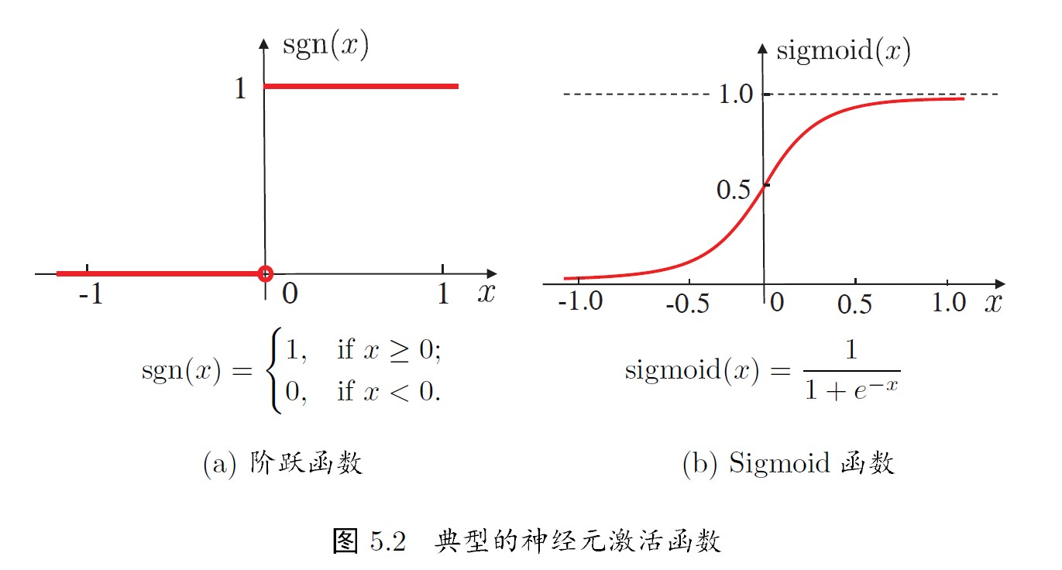
激活函数
• 理想激活函数是阶跃函数, 0表示抑制神经元而1表示激活神经元
• 阶跃函数具有不连续、不光滑等不好的性质, 常用的是 Sigmoid 函数

Slide 14
常见激活函数

Slide 15
常见激活函数（续）

Slide 16
二、感知机与多层网络

Slide 17
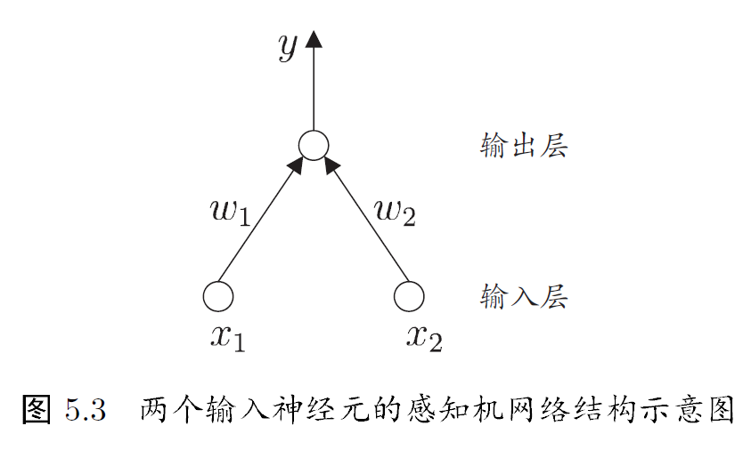
感知机（Perceptron）
感知机由两层神经元组成, 输入层接受外界输入信号传递给输出层, 输出层是M-P神经元（阈值逻辑单元）
感知机能够容易地实现逻辑与、或、非运算

Slide 18
单选题
1分
面试题一道（填数字）：25，16，9，7，（ ），5
此题未设置答案，请点击右侧设置按钮
A
8
B
2
C
3
D
6
提交

Slide 19
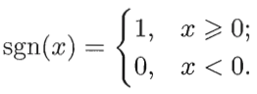
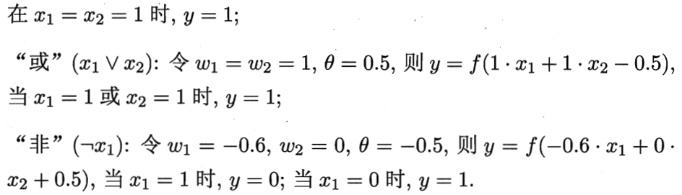
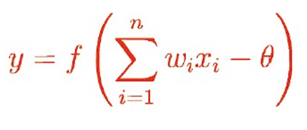
“与、或、非”感知机
假定激活函数 f 为阶跃函数：
与？
或？
非？

Slide 20
感知机学习(PLA, Perceptron Learning Algorithm)
给定训练数据集, 权重 与阈值 可以通过学习得到
感知机学习规则
对训练样例 , 若当前感知机的输出为 , 则感知机权重调整规则为：
其中 称为学习率
若感知机对训练样例 预测正确, 则感知机不发生变化；否则根据错误程度进行权重的调整.

Slide 21
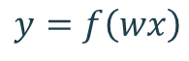
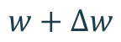
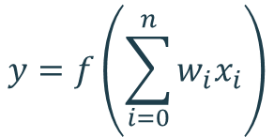
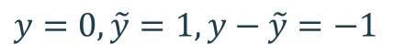
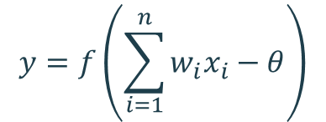
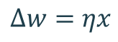
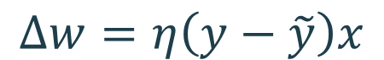

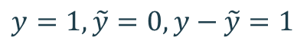
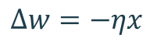
PLA的几何解释
$$y=f\left(\sum_{i=1}^{n}{w_{i}x_{i}−θ}\right)$$
$$y=f\left(\sum_{i=0}^{n}{w_{i}x_{i}}\right)$$
$$y=f\left(wx\right)$$
两种情况y预测错误
$$w+∆w$$
$$∆w=−ηx$$
$$∆w=ηx$$
w
w
$$w+∆w$$
x
x
$$y=1,\tilde{y}=0, y−\tilde{y}=1$$
$$y=0,\tilde{y}=1, y−\tilde{y}=−1$$
$$∆w=η\left(y−\tilde{y}\right)x$$

Slide 22
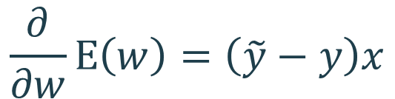
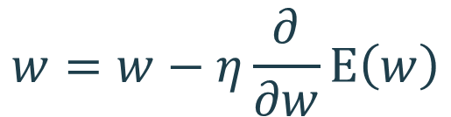
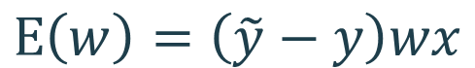
PLA的误差最小化解释
$$E\left(w\right)=\left(\tilde{y}−y\right)wx$$
$$\frac{∂}{∂w}E\left(w\right)=\left(\tilde{y}−y\right)x$$
BGD/SGD
$$w=w−η\frac{∂}{∂w}E\left(w\right)$$

Slide 23
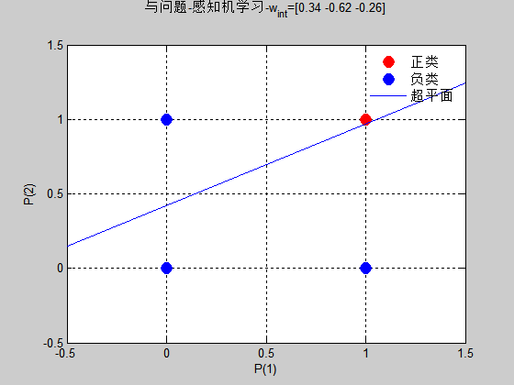
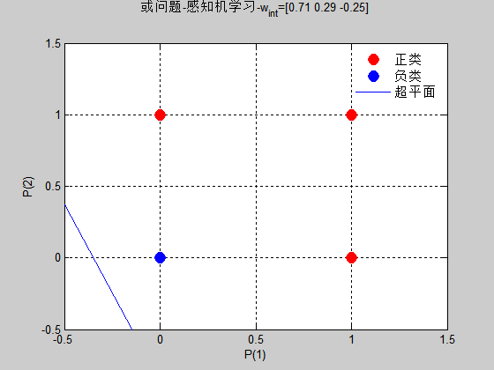
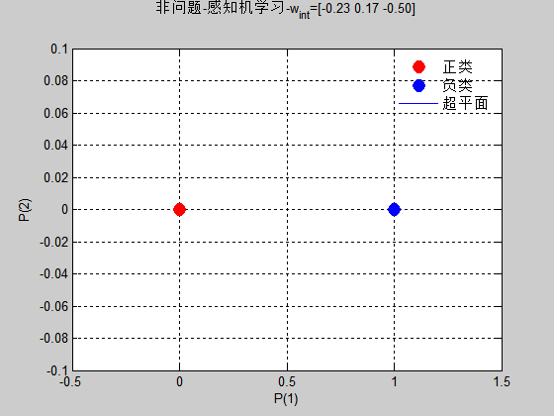
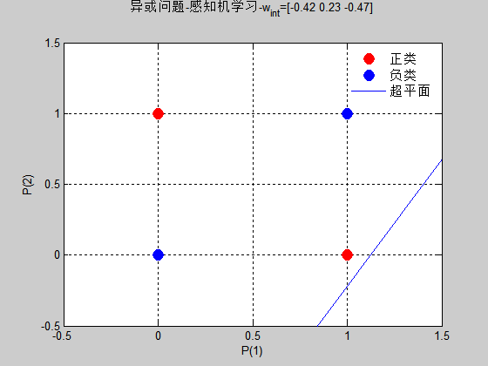
感知机求解与、或、非问题
与
或
非
异或

Slide 24
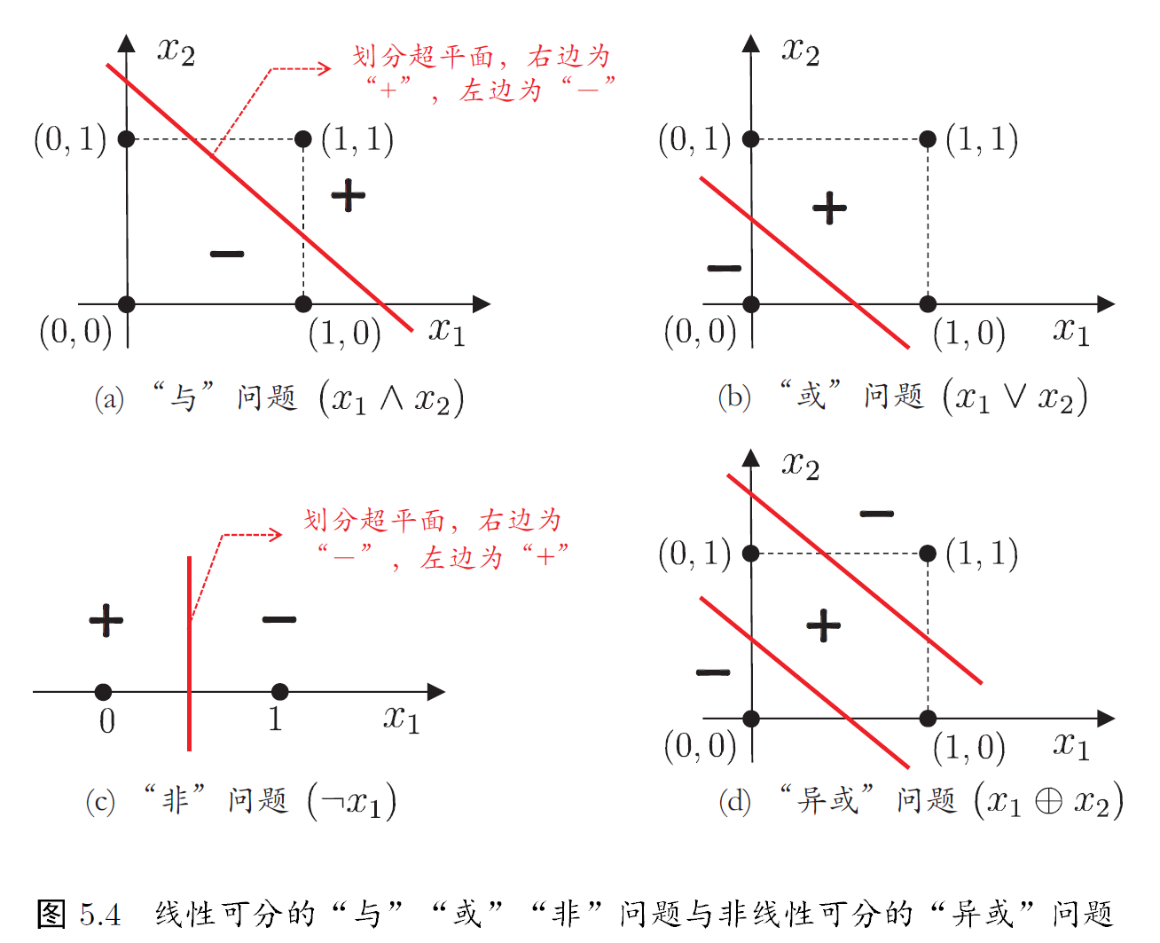
感知机求解与、或、非问题

Slide 25
感知机学习能力
若两类模式线性可分, 则感知机的学习过程一定会收敛；否则感知机的学习过程将会发生震荡
[Minsky and Papert, 1969]
单层感知机的学习能力非常有限, 只能解决线性可分问题
事实上, 与、或、非问题是线性可分的, 因此感知机学习过程能够求得适当的权值向量. 而异或问题不是线性可分的, 感知机学习不能求得合适解
对于非线性可分问题, 如何求解？

Slide 26
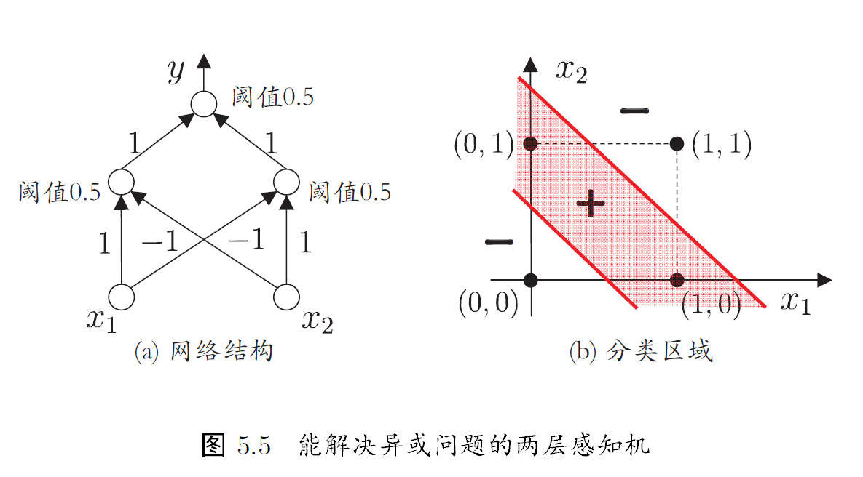
多层感知机(MLP)
解决异或问题的两层感知机
输出层与输入层之间的一层神经元, 被称之为隐层或隐含层, 隐含层和输出层神经元都是具有激活函数的功能神经元

Slide 27
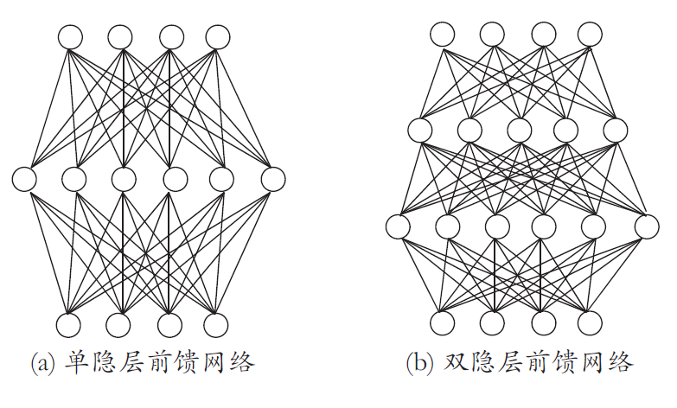
多层前馈神经网络
定义：每层神经元与下一层神经元全互联, 神经元之间不存在同层连接也不存在跨层连接
前馈：输入层接受外界输入, 隐含层与输出层神经元对信号进行加工, 最终结果由输出层神经元输出
学习：根据训练数据来调整神经元之间的“连接权”以及每个功能神经元的“阈值”
多层网络：包含隐层的网络

Slide 28
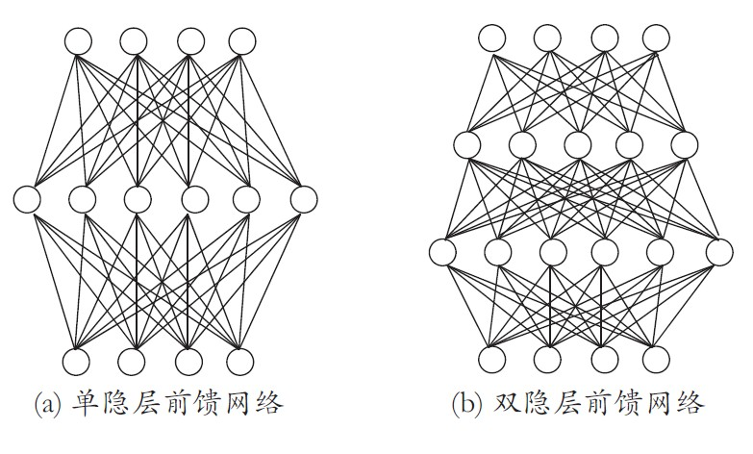
多层前馈网络结构
多层网络：包含隐层的网络
前馈网络：神经元之间不存在同层连接也不存在跨层连接
隐层和输出层神经元亦称“功能单元”(functional unit)
多层前馈网络有强大的表示能力
只需一个包含足够多神经元的隐层, 多层前馈神经网络就能以
任意精度逼近任意复杂度的连续函数
[Hornik et al., 1989]
但是，如何设置隐层神经元数是未决问题. 实际常用“试错法”

Slide 29
例子：MNIST数据集
MNIST数据介绍：
MNIST的每个图片经过缩放和居中等预处理之后，大小是28*28，每个点都是0-255的灰度值，下图是一些样例。
总共有60,000个训练数据（0-9共10个类别，每个类别6,000个）和10,000个测试数据。
一般会拿60000个中的50000个来做训练集，而剩下的10000个用来做验证集（用来选择一些超参数）。

Slide 30
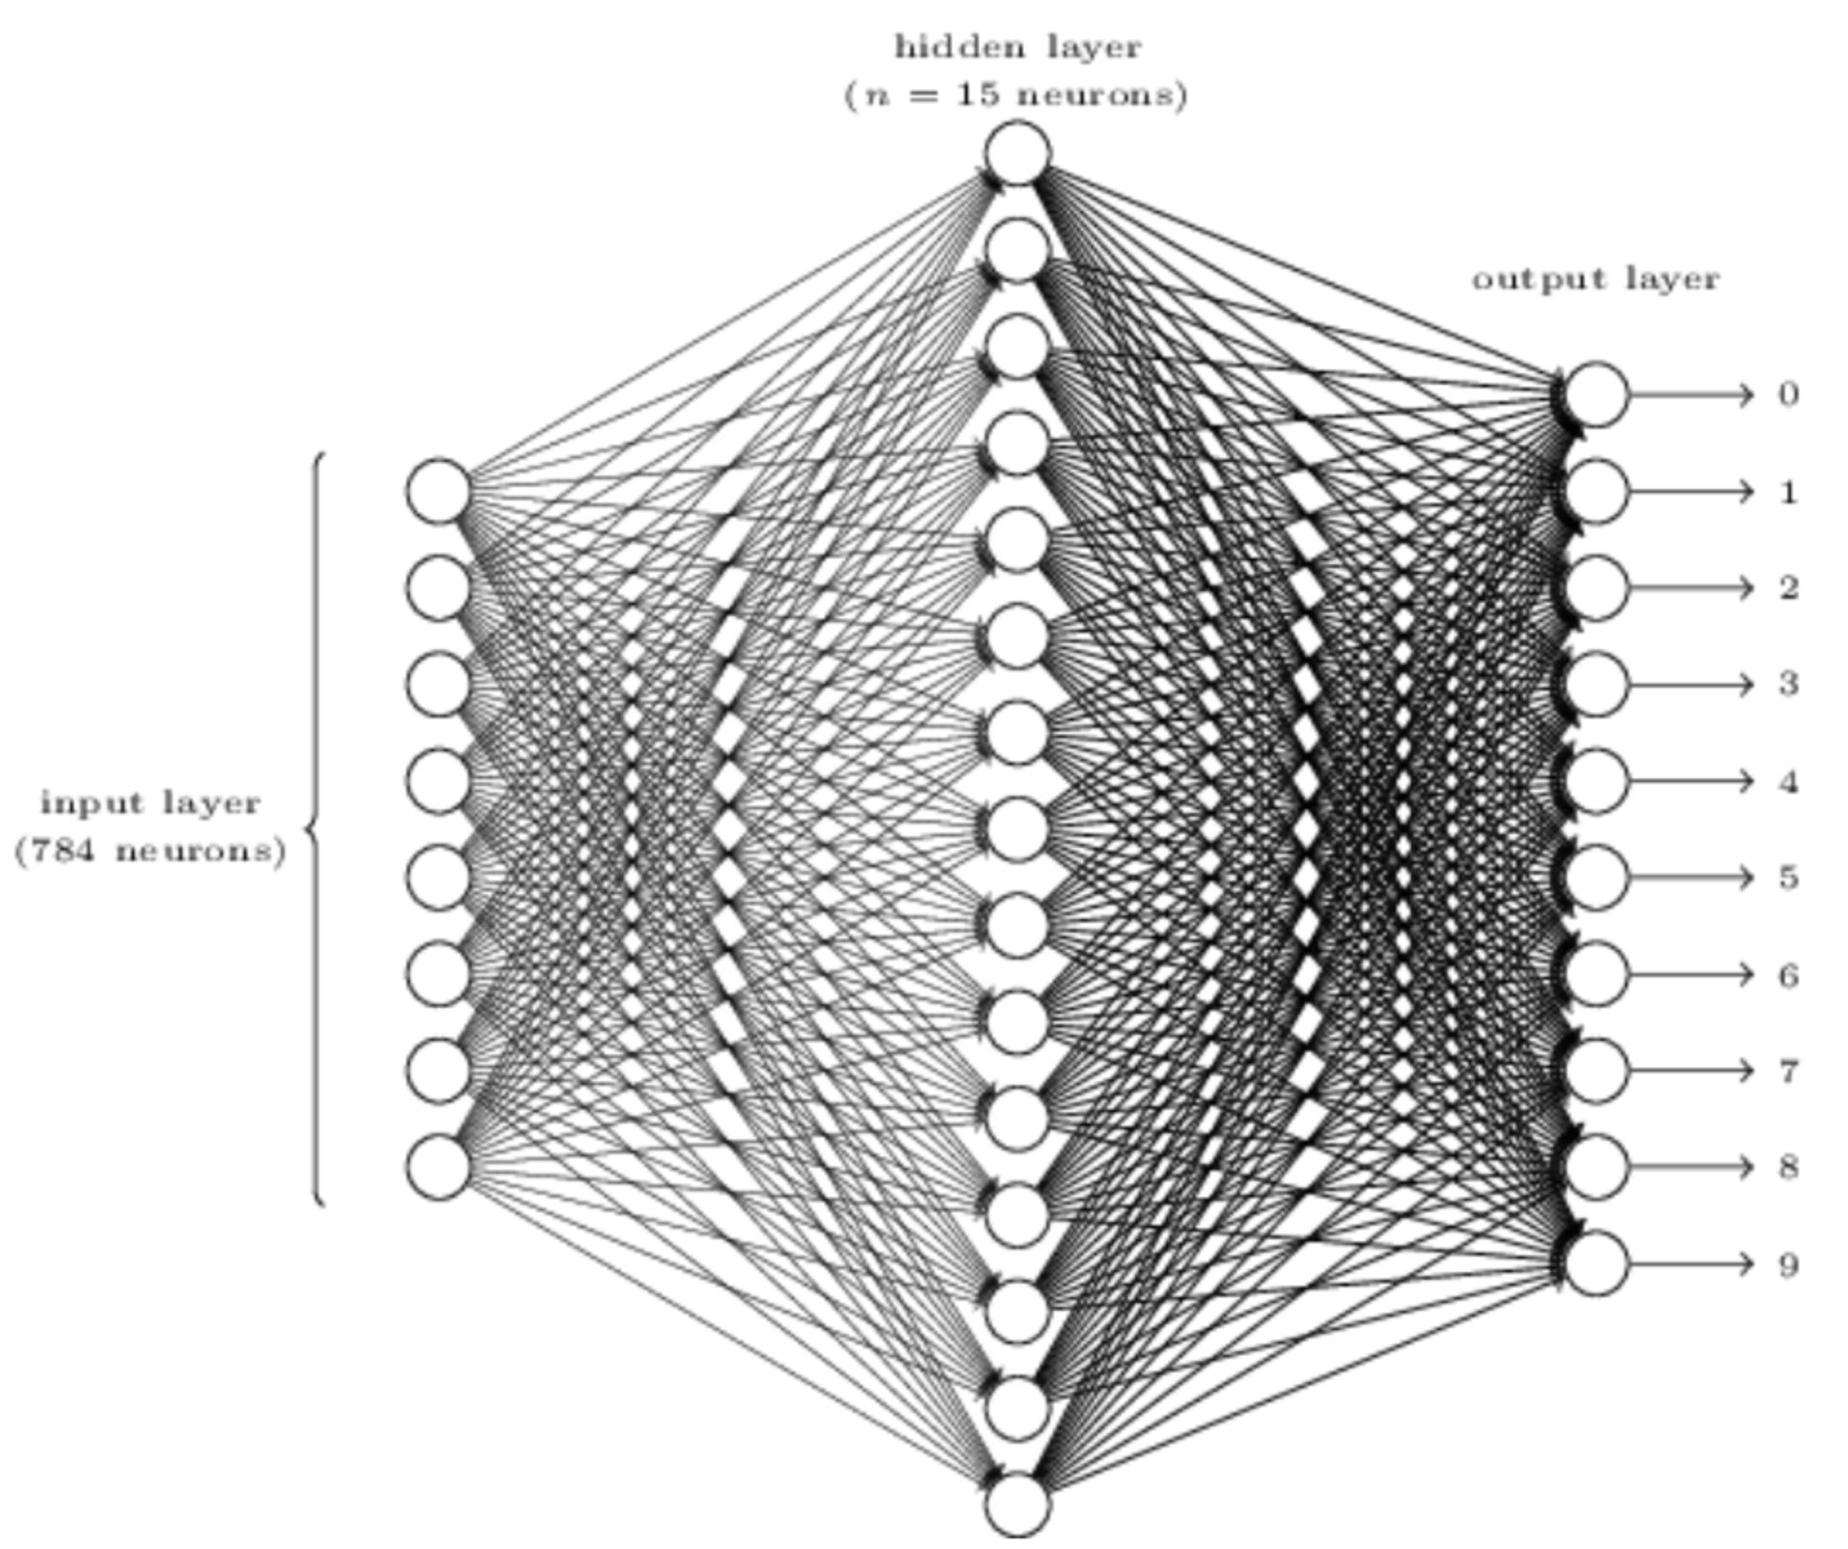
例子 MNIST数据集
对于MNIST数据，输入就是28*28=784维的向量；
hidden层15个神经元
output层10个神经元

Slide 31
三、误差逆传播算法

Slide 32
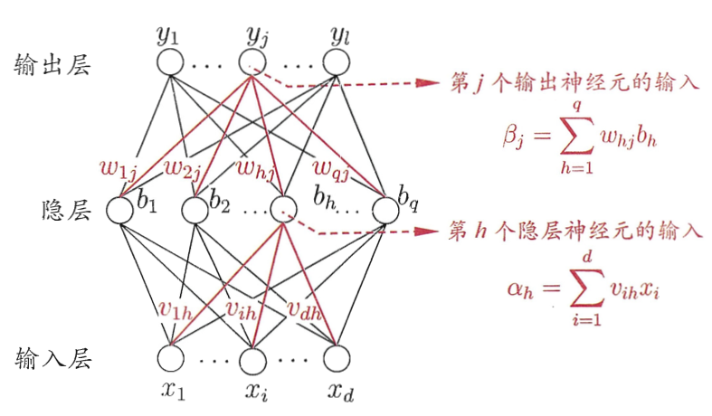
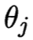
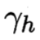
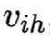
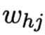
误差逆传播算法
误差逆传播算法（Error BackPropagation, 简称BP）是最成功的训练多层前馈神经网络的学习算法.
给定训练集 , 即输入示例由 d 个属性描述, 输出 l 维实值向量.
为方便讨论, 给定一个拥有 d 个输入神经元, l 个输出神经元, q 个隐层神经元的多层前馈网络结构.
记号（4个待估计参数）：
：输出层第 j 个神经元阈值；
：隐含层第 h 个神经元阈值；
：输入层与隐层神经元之间的连接权重；
: 隐层与输出层神经元之间的连接权重；
假定功能单元均使用 Sigmoid 函数

Slide 33
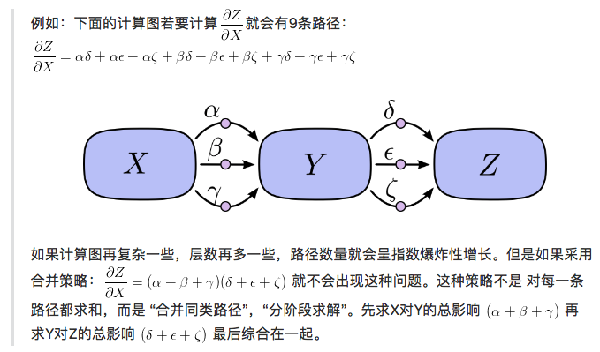
链式求导

Slide 34
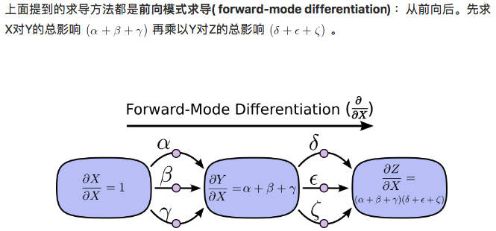
前向求导
两种求导模式：前向模式求导 (forward-mode differentiation) 反向模式求导 (reverse-mode differentiation)

Slide 35
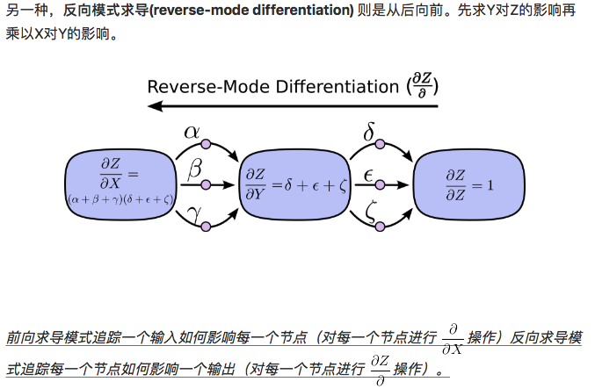
反向求导

Slide 36

如何更新参数？
w_{ho}？
w_{ih}？
先更新哪层参数？

Slide 37
误差逆传播算法
误差逆传播算法（Error BackPropagation, 简称BP）是最成功的训练多层前馈神经网络的学习算法.
给定训练集 , 即输入示例由 d 个属性描述, 输出 l 维实值向量.
为方便讨论, 给定一个拥有 d 个输入神经元, l 个输出神经元, q 个隐层神经元的多层前馈网络结构.
记号（4个待估计参数）：
：输出层第 j 个神经元阈值；
：隐含层第 h 个神经元阈值；
：输入层与隐层神经元之间的连接权重；
: 隐层与输出层神经元之间的连接权重；
假定功能单元均使用 Sigmoid 函数

Slide 38
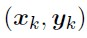
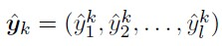
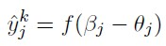
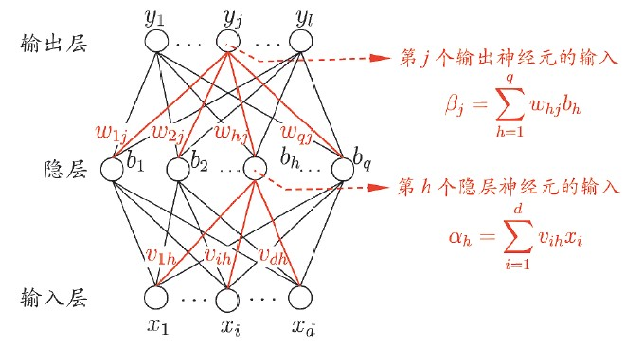
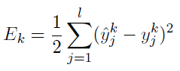
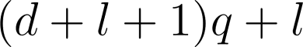
BP 算法推导
对于训练样例
, 假定网络的实际输出为
则网络在
上的均方误差loss function为：
需通过学习确定的参数数目 (每次需要更新的参数)：
输入层到隐层的 d * q 个权值；
隐层到输出层的 q * l 个权值；
q 个隐层神经元的阈值；
l 个输出层神经元的阈值；

Slide 39
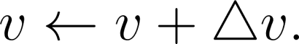
BP 算法推导
对于训练例
, 假定网络的实际输出为
则网络在
上的均方误差为：
需通过学习确定的参数数目：
BP 是一个迭代学习算法, 在迭代的每一轮中采用广义感知机学习规则

Slide 40
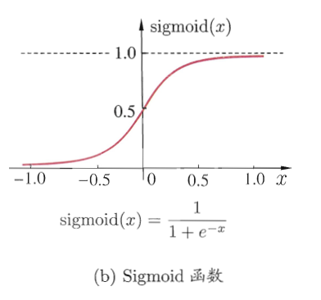
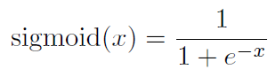
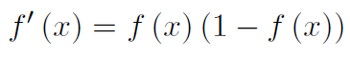
激活函数 Sigmoid
• 阶跃函数具有不连续、不光滑等不好的性质, 常用的是 Sigmoid 函数
对 , 有

Slide 41
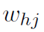






BP 算法推导 (续)
BP 算法基于梯度下降策略，以目标的负梯度方向对参数进行调整
以 为例
对误差 , 给定学习率 , 有：
注意到 先影响到 ,
再影响到 , 然后才影响到 , 有:
“链式法则”

Slide 42



BP 算法推导 (续)
梯度项：
注意到
对 , 有
于是，

Slide 43





BP 算法推导 (续)
类似地，有：
其中：
梯度项：
学习率 不能太大、不能太小

Slide 44

BP 算法

Slide 45
标准BP算法 vs. 累积BP算法
标准 BP 算法
每次针对单个训练样例更 新权值与阈值
参数更新频繁, 不同样例 可能抵消, 需要多次迭代
累积 BP 算法
其优化目标是最小化整个训练集上的累计误差
读取整个训练集一遍才对参数进行更新, 参数更新频率较低
在很多任务中, 累计误差下降到一定程度后, 进一步下降会非常缓慢, 这时 标准BP算法往往会获得较好的解, 尤其当训练集非常大时效果更明显.

Slide 46

缓解过拟合
主要策略：
早停(early stopping)
• 若训练误差连续 a 轮的变化小于 b, 则停止训练
• 使用验证集：若训练误差降低、验证误差升高, 则停止训练
正则化 (regularization)
• 在误差目标函数中增加一项描述网络复杂度
例如
偏好比较小的连接权和阈值， 使网络输出更“光滑”

Slide 47
缓解过拟合（续）
Dropout
主要策略：
上图a是标准的一个全连接的神经网络，b是对a应用了dropout的结果，它会以一定的概率(dropout probability)随机的丢弃掉一些神经元。

Slide 48

实例

Slide 49
四、全局最小与局部极小

Slide 50

全局最小与局部极小
对 和 , 若存在 使得
都有 成立, 则 为局部极小解；若对参数空间中任意的 , 都有 , 则 为全局最小解. 两者对应的 分别称为误差函数的局部最小解和全局最小值.
显然参数空间梯度为零的点, 只
要其误差函数值小于邻点的误差函
数值, 就是局部极小点
可能存在多个局部极小值, 但却
只会有一个全局最小值

Slide 51

全局最小 vs. 局部极小
神经网络的训练过程可看作一个参数寻优过程： 在参数空间中，寻找一组最优参数使得误差最小
• 存在多个“局部极小”
• 只有一个“全局最小”
“跳出”局部极小的常见策略：
✓ 不同的初始参数
✓ 模拟退火
✓ 随机梯度下降
✓ 遗传算法
✓ ……

Slide 52
五、其他常见神经网络

Slide 53
其他常见神经网络模型
➢ RBF： 分类任务中除BP之外最常用
➢ ART：“竞争学习”的代表
➢ SOM：最常用的聚类方法之一
➢ 级联相关网络：“构造性”神经网络的代表
➢ Elman网络：递归神经网络的代表
➢ Boltzmann机：“基于能量的模型”的代表
RNN
CNN
…

Slide 54

Boltzmann 机[Ackley et al. , 1985]
能量模型
神经网络中有一类模型为网络定义一个“能量”, 能量最小化时网络达到理想状态, 而网络的训练就是在最小化这个能量函数.
Boltzmann 机
Boltzmann 机就是一种基于能量的模型
结构：显层与隐层
显层：数据的输入输出
隐层：数据的内在表达
神经元
都是布尔型, 即只能取0和1 两种状态,
其中1 表示激活, 0 表示抑制.

Slide 55

Boltzmann 机
Boltzmann 机能量
令状态向量 s = {0, 1}^{n} 表示 n 个神经元的状态 , 则其对应的 Boltzmann 机能量定义为
其中 w_{ij} 表示两个神经元之间的连接权值, θ_{i} 表示神经元的阈值.
Boltzmann 分布
玻尔兹曼分布也叫吉布斯分布，是一种覆盖系统各种状态的概率分布、概率测量或者频率分布。
当有保守外力（如重力场、电场等）作用时，气体分子的空间位置就不再均匀分布了，不同位置处分子数密度不同。玻尔兹曼分布律是描述理想气体在受保守外力作用、或保守外力场的作用不可忽略时，处于热平衡态下的气体分子按能量的分布规律。

Slide 56

Boltzmann 机
Boltzmann 机能量
令状态向量 s = {0, 1}^{n} 表示 n 个神经元的状态 , 则其对应的Boltzmann 机能量定义为
其中 w_{ij} 表示两个神经元之间的连接权值, θ_{i} 表示神经元的阈值.
Boltzmann 分布
网络中的神经元以任意不依赖于输入值的顺序进行更新, 则网络最终将达到 Boltzmann 分布, 此时状态向量出现的概率将仅由其能量与所有可能状态向量的能量确定：

Slide 57
受限Boltzmann 机
Boltzmann 机训练
将每个训练样本视为一个状态向量, 使其出现的概率尽可能大
标准的 Boltzmann 机是一个全连接图, 训练网络的复杂度很高, 这使其难以用于解决现实任务；
现实中常用受限 Boltzmann 机, 简称RBM。 RBM 仅保留显层与隐层之间的连接, 从而将 Boltzmann机结构由完全图简化为二部图

Slide 58


受限Boltzmann 机
受限 Boltzmann 机常用“对比散度”(简称:CD)算法 [Hinton, 2010] 来进行训练。
假定网络中有 个显层神经元 个隐层神经元, 令 和 分别是显层与隐层的状态向量, 由于同一层内不存在连接, 有
CD算法对每个训练样本 , 先计算出隐层神经元状态的概率分布, 然后根据这个概率分布采样得到 ；类似的方法从 中产生 , 再从 中产生 ；连接权重的更新公式为：

Slide 59
深度置信网络（Deep Belief Nets）
Hinton, Geoffrey E., Simon Osindero, and Yee-Whye Teh. "A fast learning algorithm for deep belief nets." Neural computation 18.7 (2006): 1527-1554.
训练过程：
1. 首先充分训练第一个 RBM；
2. 固定第一个 RBM 的权重和偏移量，然后使用其隐性神经元的状态，作为第二个 RBM 的输入向量；
3. 充分训练第二个 RBM 后，将第二个 RBM 堆叠在第一个 RBM 的上方；
4. 重复以上三个步骤任意多次；
5. 如果训练集中的数据有标签，那么在顶层的 RBM 训练时，这个 RBM 的显层中除了显性神经元，还需要有代表分类标签的神经元，一起进行训练：
训练好的深度信念网络。图中的绿色部分就是在最顶层 RBM 中参与训练的标签。调优 (FINE-TUNING) 过程是一个判别模型

Slide 60

最常用的深度学习模型：卷积神经网络
CNN: Convolutional NN [LeCun and Bengio, 1995; LeCun et al. , 1998]
卷积神经网络可以成功识别人脸、物体和交通信号，从而为机器人和自动驾驶汽车提供视力。
每个卷积层包含多个 特征映射, 每个特征 映射是一个由多个神 经元构成的“平面”, 通过一种卷积滤波器 提取输入的一种特征
采样层亦称“池化(pooling) 层”, 其作用是基于局部 相关性原理进行亚采样, 从而在减少数据量的同时保留有用信息
连接层就是传统神 经网络对隐层与输 出层的全连接
四个主要操作：
卷积
非线性处理（ReLU）
池化或者亚采样
分类（全连接层）
LeNet

Slide 61

卷积神经网络
仔细想一想的话，使用全连接的网络来识别图像有一些奇怪。因为这样的网络结构没有考虑图像的空间结构。比如，它对于空间上很近或者很远的像素一样的对待。这些空间的概念必须靠网络从训练数据中推测出来，但是如果训练数据不够而且图像没有做居中等归一化的话，那么网络很可能学不到这样的特征。
在图像处理中，往往把图像表示为像素的向量，比如一个1000×1000的图像，可以表示为一个10⁶的向量。如果隐层数目与输入层一样，即也是10⁶时，那么输入层到隐含层的参数数据为10⁶ × 10⁶ =10¹²，这样就太多了，基本没法训练。

Slide 62
卷积神经网络 – 局部感知
模仿人的眼睛，想想看，我们在看东西的时候，目光是聚焦在一个相对很小的局部的。
假如每个神经元只和10×10个像素值相连，那么权值数据为10⁶×100个参数，减少为原来的万分之一？

Slide 63

卷积神经网络 – 权值共享
形象地说，就如同某个神经中枢中的神经细胞，它们的结构、功能是相同的，甚至是可以互相替代的。也就是，在卷积神经网中，同一个卷积核内，所有的神经元的权值是相同的，从而大大减少需要训练的参数。
假如每个神经元只和10×10个像素值相连（有100个参数），那么权值数据为1000000×100个参数，减少为原来的万分之一。-- 依然太多！
如果我们每个神经元这100个参数是相同的呢？也就是说所有神经元用的是同一个卷积核去卷积图像。不管隐层的神经元个数有多少，两层间的连接只有100个参数！-- 权值共享。
只提取了一种特征

Slide 64
卷积神经网络 – 权值共享
这意味着这一个隐藏层的所有神经元都是检测同一个特征，只不过它们位于图片的不同位置而已。比如是某个局部感知域学到的用来识别一个图片中的猫的轮廓。
那么预测的时候不管个轮廓是在哪个位置，它都会被某个对应的局部感知域检测到。
更抽象一点，卷积网络能很好的适应图片的位置变化：把图片中的猫稍微移动一下位置，它仍然知道这是一只猫。

Slide 65
卷积神经网络 – 特征映射(feature map)
需要提取多种特征！
使用多个滤波器（filter）！每个filter提取不同的特征。轮廓，鼻子，眼睛….
假设加到100种滤波器，每种滤波器的参数不一样，表示提取出输入图像的不同特征。
100种卷积核 x 每种卷积核共享100个参数=100x100=10K，也就是1万个参数。
每种滤波器去卷积图像就得到对图像的不同特征的反映，称之为Feature Map。
100种卷积核就有100个Feature Map，这100个Feature Map就组成了一层神经元。

Slide 66

卷积神经网络 – 卷积层
卷积的主要目的是为了从输入图像中提取特征。卷积可以通过从输入的一小块数据中学到图像的特征，并可以保留像素间的空间关系。

Slide 67

卷积神经网络 – 卷积层
下一层神经元个数是多少？

Slide 68

卷积神经网络 – 卷积层

Slide 69

卷积神经网络 – 卷积层

Slide 70
卷积神经网络 – 卷积层
这样做卷积有没有什么问题？

Slide 71

卷积神经网络 – 卷积层

Slide 72

卷积神经网络 – 卷积层

Slide 73

卷积神经网络 – 卷积层

Slide 74

卷积层：学到的特征 Feature

Slide 75
卷积神经网络 – 卷积层
这20个图片对应了20个不同的特征映射。
每个映射是一个5×5的图像，对应于局部感知域的5×5个权重。
颜色越白(浅)说明权值越小(一般都是负的)，因此对应像素对于识别这个特征越不重要。颜色越深(黑)说明权值越大，对应的像素越重要。
那么我们可以从这些特征映射里得出什么结论呢？很显然这里包含了非随机的空间结构。这说明我们的网络学到了一些空间结构。但是，也很难说它具体学到了哪些特征!!!
有很多研究工作尝试理解机器到底学到了什么样的特征。
如：Visualizing and Understanding Convolutional Networks

Slide 76
循环神经网络(Recurrent Neural Networks)
NLP, Chatbot, translation…
RNN 的结构不同于 MLP ，输入层与来自序列中上一元素隐层的信号共同作用到当前的隐藏层。
BPTT: Backpropagation Through Time

Slide 77
Example Application
time of departure
dest
arrive Taipei on November 2nd
other
dest
other
time
time
Problem?
leave Taipei on November 2nd
place of departure
Neural network needs memory!
Taipei

Slide 78
Recurrent Neural Network (RNN)
The output of hidden layer are stored in the memory.
store
Memory can be considered as another input.

Slide 79





Example
Input sequence:
$$\left[\begin{aligned}1 \\ 1\end{aligned}\right]$$
$$\left[\begin{aligned}1 \\ 1\end{aligned}\right]$$
$$\left[\begin{aligned}2 \\ 2\end{aligned}\right]$$
$$……$$
output sequence:
$$\left[\begin{aligned}4 \\ 4\end{aligned}\right]$$
4
4
store
2
2
given Initial values
0
0
All the weights are “1”, no bias
1
1
All activation functions are linear

Slide 80

Example
Input sequence:
$$\left[\begin{aligned}1 \\ 1\end{aligned}\right]$$
$$\left[\begin{aligned}1 \\ 1\end{aligned}\right]$$
$$\left[\begin{aligned}2 \\ 2\end{aligned}\right]$$
$$……$$
output sequence:
$$\left[\begin{aligned}4 \\ 4\end{aligned}\right]$$
$$\left[\begin{aligned}12 \\ 12\end{aligned}\right]$$
12
12
store
6
6
2
2
All the weights are “1”, no bias
1
1
All activation functions are linear

Slide 81

Example
Input sequence:
$$\left[\begin{aligned}1 \\ 1\end{aligned}\right]$$
$$\left[\begin{aligned}1 \\ 1\end{aligned}\right]$$
$$\left[\begin{aligned}2 \\ 2\end{aligned}\right]$$
$$……$$
output sequence:
$$\left[\begin{aligned}4 \\ 4\end{aligned}\right]$$
$$\left[\begin{aligned}12 \\ 12\end{aligned}\right]$$
$$\left[\begin{aligned}32 \\ 32\end{aligned}\right]$$
Changing the sequence order will change the output.
32
32
store
16
16
6
6
All the weights are “1”, no bias
2
2
All activation functions are linear

Slide 82
Learning Target
other
dest
other
0
…
1
…
0
…
…
…
…
0
1
0
0
1
0
y¹
y²
y³
copy
copy
a¹
a²
a³
a¹
a²
W^{i}
x¹
x²
x³
Training
Sentences:
arrive Taipei on November 2nd
other
dest
other
time
time

Slide 83

RNN
The same network is used again and again.
Probability of “arrive” in each slot
Probability of “Taipei” in each slot
Probability of “on” in each slot
y¹
y²
y³
store
store
a¹
a²
a³
a¹
a²
x¹
x²
x³
arrive Taipei on November 2nd

Slide 84
RNN
Different
Prob of “leave” in each slot
Prob of “Taipei” in each slot
Prob of “arrive” in each slot
Prob of “Taipei” in each slot
y²
……
y²
……
y¹
y¹
store
store
a¹
a²
a¹
a²
a¹
……
a¹
……
x¹
x²
……
x¹
x²
……
leave
Taipei
arrive
Taipei
The values stored in the memory is different.

Slide 85
Bidirectional RNN
……
x^{t}
x^{t+1}
x^{t+2}
……
y^{t}
y^{t+1}
y^{t+2}
……
……
x^{t}
x^{t+1}
x^{t+2}

Slide 86


Learning
Backpropagation through time (BPTT)
copy
$$w$$
$$w←w−η∂L∕∂w$$

Slide 87

Unfortunately ……
RNN-based network is not always easy to learn
Real experiments on Language modeling
sometimes
Total Loss
Lucky
Epoch

Slide 88


The error surface is rough.
The error surface is either very flat or very steep.
Clipping
Cost
Total Loss
w₂
w₁
[Razvan Pascanu, ICML’13]

Slide 89










Why?
$$w=1$$
$$y^{1000}=1$$
Large
$${∂L}/{∂w}$$
Small Learning rate?
$$w=1.01$$
$$y^{1000}≈20000$$
$$w=0.99$$
$$y^{1000}≈0$$
small ${∂L}/{∂w}$
Large Learning rate?
$$w=0.01$$
$$y^{1000}≈0$$
=w⁹⁹⁹
y¹
y²
y³
y¹⁰⁰⁰
Toy Example
1
1
1
1
……
w
w
w
1
1
1
1
1
0
0
0

Slide 90
RNN – LSTM 和 GRU
RNNs：将向量 x 作为输入，然后输出结果向量 y .
关键：这个输出向量的内容不仅受到前一次输入数据的影响，而且还会受整个（部分）历史输入数据的影响。
问题 : 长期依赖问题。vanish gradient problem 。

Slide 91
Long Short-term Memory (LSTM)
Other part of the network
Special Neuron:
4 inputs,
1 output
Signal control the output gate
Output Gate
(Other part of the network)
Memory
Cell
Forget Gate
Signal control the forget gate
(Other part of the network)
Signal control the input gate
Input Gate
LSTM
(Other part of the network)
Other part of the network

Slide 92

















$$a$$
$$=h\left(c^{′}\right)f\left(z_{o}\right)$$
$$z_{o}$$
multiply
Activation function f is usually a sigmoid function
$$f\left(z_{o}\right)$$
$$h\left(c^{′}\right)$$
Between 0 and 1
Mimic open and close gate
$$c$$
$$f\left(z_{f}\right)$$
c
$$c^{′}$$
$$z_{f}$$
$$cf\left(z_{f}\right)$$
$$c^{′}=g\left(z\right)f\left(z_{i}\right)+cf\left(z_{f}\right)$$
$$f\left(z_{i}\right)$$
$$g\left(z\right)f\left(z_{i}\right)$$
$$z_{i}$$
multiply
$$g\left(z\right)$$
$$z$$

Slide 93




LSTM - Example
0
0
3
3
7
7
7
0
6
$$x_{1}$$
1
0
0
3
1
0
2
0
0
4
1
0
2
0
0
1
0
1
3
-1
0
6
1
0
1
0
1
$$x_{2}$$
$$x_{3}$$
$$y$$
0
0
0
0
0
7
0
0
6
When x₂ = 1, add the numbers of x₁ into the memory
When x₂ = -1, reset the memory
When x₃ = 1, output the number in the memory.

Slide 94




x₁
0
y
$$y$$
0
0
0
7
0
x₂
0
+
x₃
100
0
x₁
1
-10
100
0
0
+
x₂
x₁
0
x₃
x₂
100
+
10
1
x₃
0
1
-10
+
$$x_{1}$$
3
1
0
4
1
0
2
0
0
1
0
1
3
-1
0
1
0
0
0
$$x_{2}$$
x₁
x₂
x₃
1
$$x_{3}$$

Slide 95
3
0
≈0
y
$$y$$
0
0
0
7
0
1
0
+
≈0
3
0
100
0
3
1
-10
0
100
0
3
+
1
3
≈1
0
0
100
≈1
3
1
+
10
1
3
0
0
1
-10
+
$$x_{1}$$
3
1
0
4
1
0
2
0
0
1
0
1
3
-1
0
1
0
0
0
$$x_{2}$$
3
1
0
1
$$x_{3}$$

Slide 96
4
0
≈0
y
$$y$$
0
0
0
7
0
1
0
+
≈0
7
0
100
0
4
1
-10
7
100
0
3
+
1
4
≈1
0
0
100
≈1
4
1
+
10
1
4
0
0
1
-10
+
$$x_{1}$$
3
1
0
4
1
0
2
0
0
1
0
1
3
-1
0
1
0
0
0
$$x_{2}$$
4
1
0
1
$$x_{3}$$

Slide 97
2
0
≈0
y
$$y$$
0
0
0
7
0
0
0
+
≈0
7
0
100
0
2
1
-10
7
100
0
+
0
2
≈1
0
0
100
≈0
0
0
+
10
1
2
0
0
1
-10
+
$$x_{1}$$
3
1
0
4
1
0
2
0
0
1
0
1
3
-1
0
1
0
0
0
$$x_{2}$$
2
0
0
1
$$x_{3}$$

Slide 98
1
0
≈7
y
$$y$$
0
0
0
7
0
0
0
+
≈1
7
1
100
0
1
1
-10
7
100
0
+
0
1
≈1
0
1
100
≈0
0
0
+
10
1
1
1
0
1
-10
+
$$x_{1}$$
3
1
0
4
1
0
2
0
0
1
0
1
3
-1
0
1
0
0
0
$$x_{2}$$
1
0
1
1
$$x_{3}$$

Slide 99
3
0
≈0
y
$$y$$
0
0
0
7
0
-1
0
+
≈0
0
0
100
0
3
1
-10
0
100
0
7
+
-1
3
≈0
0
0
100
≈0
0
-1
+
10
1
3
0
0
1
-10
+
$$x_{1}$$
3
1
0
4
1
0
2
0
0
1
0
1
3
-1
0
1
0
0
0
$$x_{2}$$
3
-1
0
1
$$x_{3}$$

Slide 100
LSTM
c^{t-1}
……
vector
z^{f}
z^{i}
z
zº
4 vectors
x^{t}

Slide 101

LSTM
y^{t}
zº
c^{t-1}
$$×$$
$$＋$$
$$×$$
z^{f}
$$×$$
z^{i}
z^{f}
z^{i}
z
zº
x^{t}
z

Slide 102
LSTM
Extension: “peephole”
y^{t}
y^{t+1}
c^{t-1}
c^{t}
c^{t+1}
$$×$$
$$＋$$
$$×$$
$$×$$
$$＋$$
$$×$$
$$×$$
$$×$$
z^{f}
z^{i}
z
zº
z^{f}
z^{i}
z
zº
c^{t-1}
h^{t-1}
x^{t}
c^{t}
h^{t}
x^{t+1}

Slide 103

RNN应用形式

Slide 104

RNN应用形式

Slide 105

RNN应用形式

Slide 106

RNN应用形式

Slide 107

RNN应用形式

Slide 108



深度学习的兴起
• 2006年, Hinton发表了深度学习的 Nature 文章
• 2012年, Hinton 组参加ImageNet 竞赛, 使用 CNN 模型以超过
第二名10个百分点的成绩夺得当年竞赛的冠军
• 伴随云计算、大数据时代的到来，计算能力的大幅提升，使得深度 学习模型在计算机视觉、自然语言处理、语音识别等众多领域都取 得了较大的成功

Slide 109

常用诀窍(tricks)
绝大部分诀窍
并非“新技术”
❐ 预训练+微调
• 预训练: 有监督逐层训练，每次训练一层隐结点
• 微调：预训练全部完成后, 对全网络进行微调训练，通常使用BP算法
可视为将大量参数分组，对每组先找到较好的局部配置，再全局寻优
权共享 (weight-sharing)
减少需优化的参数
• 一组神经元使用相同的连接权值
Dropout
可能：降低Rademacher复杂度
• 在每轮训练时随机选择一些隐结点令其权重不被更新(下一轮可能被更新)
ReLU (Rectified Linear Units)
求导容易；可能：缓解梯度消失现象
• 将 Sigmoid 激活函数修改为修正线性函数

Slide 110
本章小结
上一章：主要用于分类的决策树；本章：神经网络学习
受人类神经系统启发
M-P神经元模型
感知机与多层网络
堆叠多个广义线性模型拟合任意函数
BP算法
用来迭代计算网络参数
希望得到全局最小，避免局部最小
随机梯度下降等办法
其他常见网络与深度网络

